Slide 1
Hướng Dẫn Cài Đặt & Cấu Hình SQL Server 2022
Môn: Hệ quản trị CSDL
Sinh viên: Lê Ngọc Tú
Lớp:K58KTPM

Slide 2
1. Sinh viên mô tả các bước trong quá trình cài đặt SQL Server 2022 Dev: (download link nào, đc file gì, khi chạy thì chọn vào chỗ nào để download file iso bản dev, có iso rồi thì làm gì để chạy đc setup.exe trong nó, trong giao diện của setup thì chọn vào đâu, ý nghĩa mỗi tuỳ chọn này, ........... => kết quả được sql server đang chạy dạng service: kiểm tra service này đang running ở đâu?
2. Các bước download và cài đặt phần mềm sql managerment studio (bản mới nhất)
3. Các bước để đăng nhập từ sql managerment studio vào Sql server đã cài (thử cả 2 cách: Windows auth và Sql server Auth)
4. (option, nhưng muốn đạt 10 điểm thì làm thêm bước này)
- Cấu hình dynamic port và mở port trên firewall: để cho phép truy cập trong mạng LAN từ máy tính khác vào sql server (dễ, ko cần gợi ý)
- Cấu hình mở port trên router để có thể truy cập qua internet từ 1 máy tính ở bất kỳ đâu tới Sql server đang cài trên máy tính cá nhân (gợi ý: NAT Port, Port Forward)
- Trường hợp ko có quyền thao tác nat port với router (như trong ktx) thì cần làm gì để có thể truy cập vào sql server từ xa (gợi ý keyword: VPN tunnel)
BÀI LÀM

Slide 3
Bước 1: Tải SQL Server 2022 Developer
1. Truy cập: https://www.microsoft.com/en-us/sql-server/sql-server-downloads
2. Chọn 'SQL Server 2022 Developer' và nhấn Download
3. File tải về: SQL2022-SSEI-Dev.exe

Slide 4
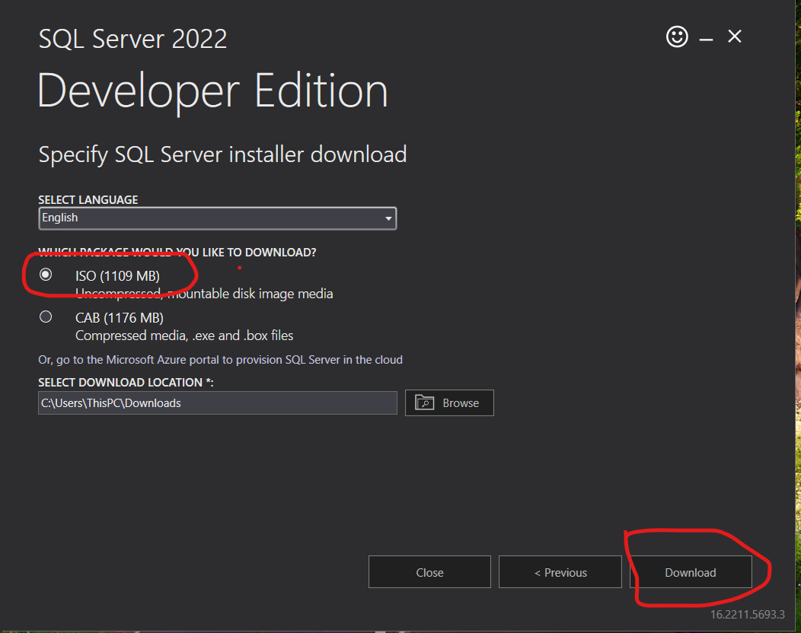
Bước 2 Cài đặt SQL sever 2022
1. Chạy file SQL2022-SSEI-Dev.exe
2. Chọn 'Download Media' -> Chọn ISO
-> Chọn dowload ( Cỡ khoảng 1GB )

Slide 5
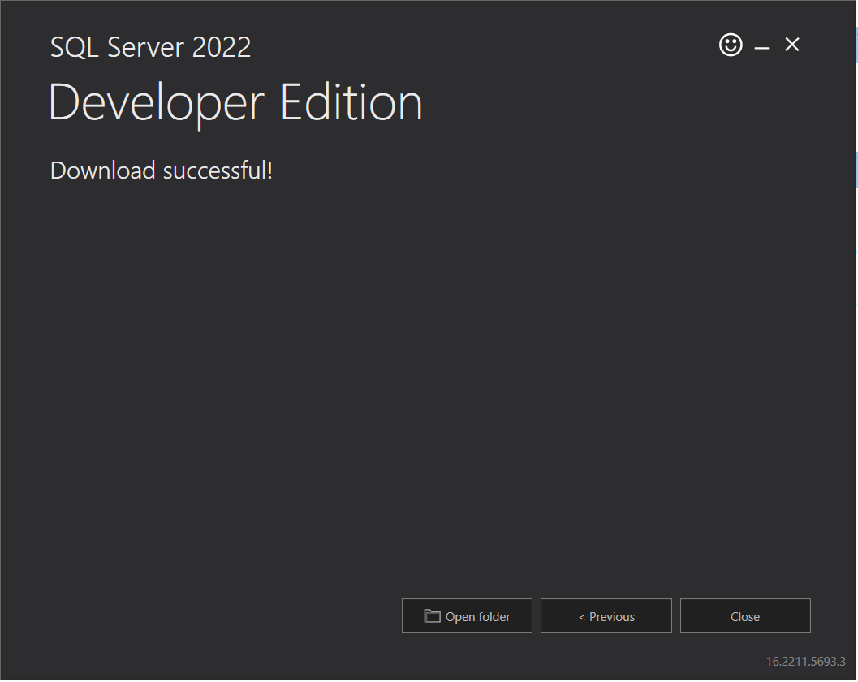
nếu nó hiện như vậy là ok rồi !

Slide 6
Bước 3: Kiểm tra SQL Server đang chạy
1. Mở 'Services' (services.msc)
2. Kiểm tra trạng thái 'SQL Server (MSSQLSERVER)'
3. Nếu chưa chạy, nhấn Start
(Chèn ảnh kiểm tra SQL Services)

Slide 7

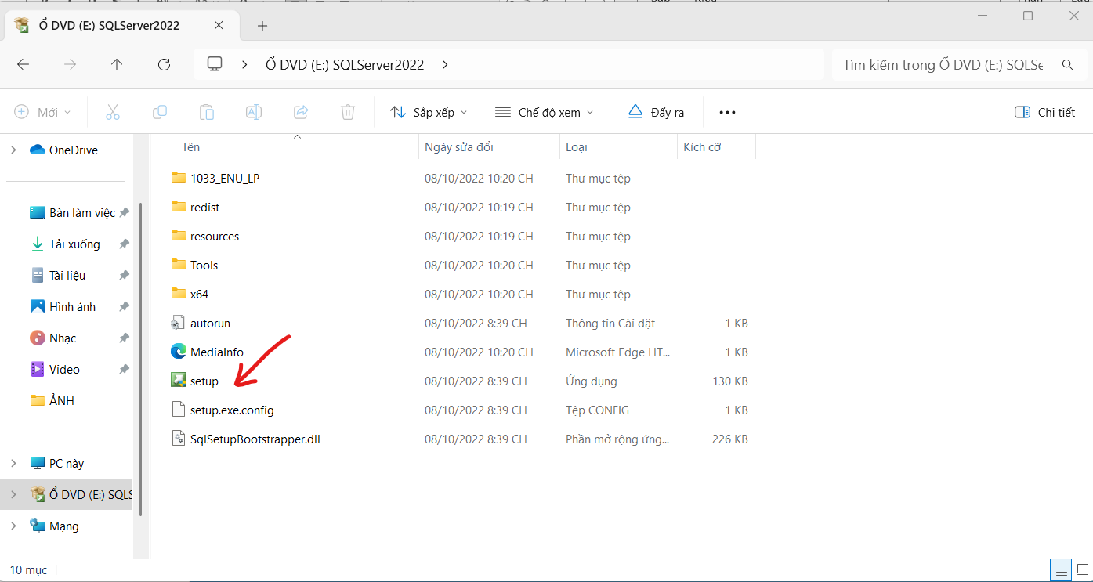
Bước 3 sử dụng iso chúng ta vừa tải -File : Nhấn chuột phải chọn mount : đĩa ảo => Rồi chọn setup

Slide 8
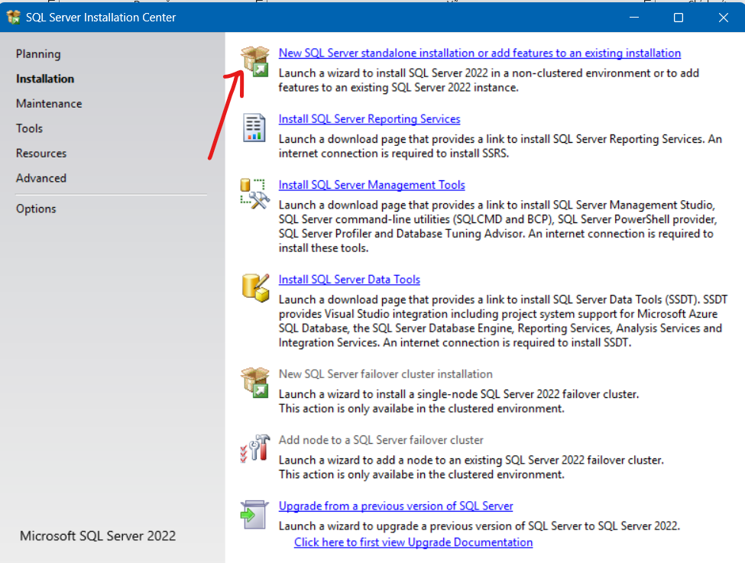
chọn Installation => chọn New SQL Sever standalone…

Slide 9
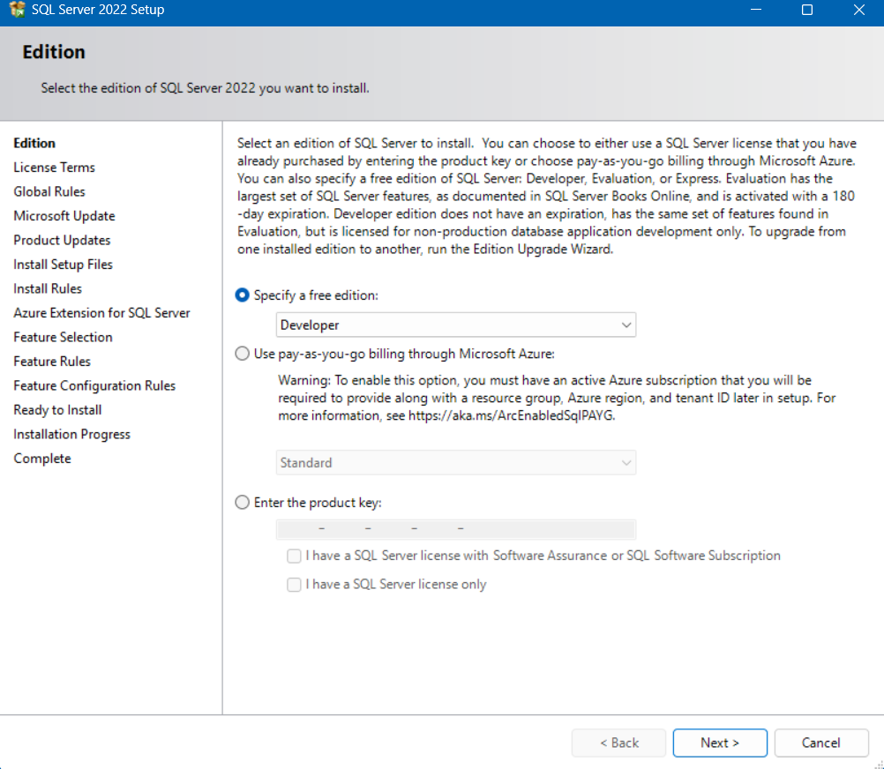
Khi vào bên trong t sẽ có giao diện là như thế này nếu máy bạn chưa chọn Developer thì hãy chọn còn nếu đã chọn rồi thì ta chỉ việc nhấn Next

Slide 10
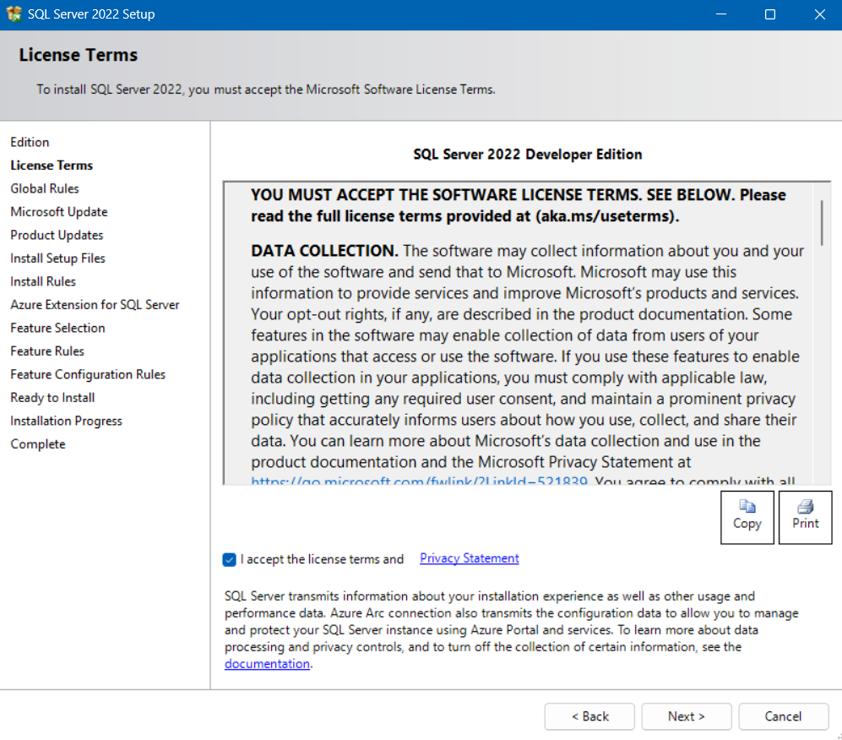
Chấp nhận các điều khoản rồi nhấn Next

Slide 11
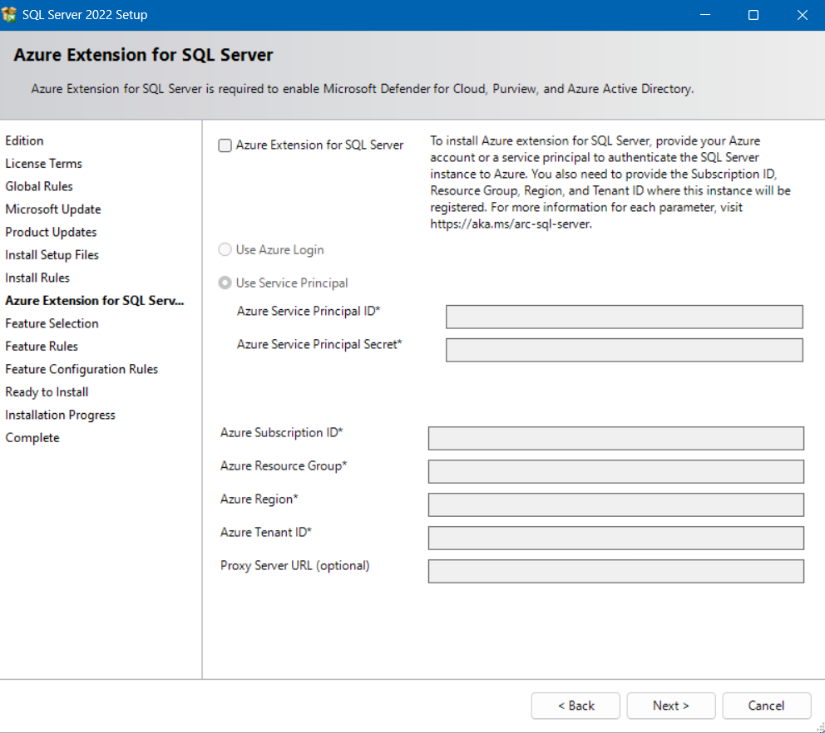
Ở chỗ này nếu bạn đã có tài khoản Azure thì hãy điền vào các ô của nó còn nếu không có thì ta bỏ tích Azure rồi Next

Slide 12
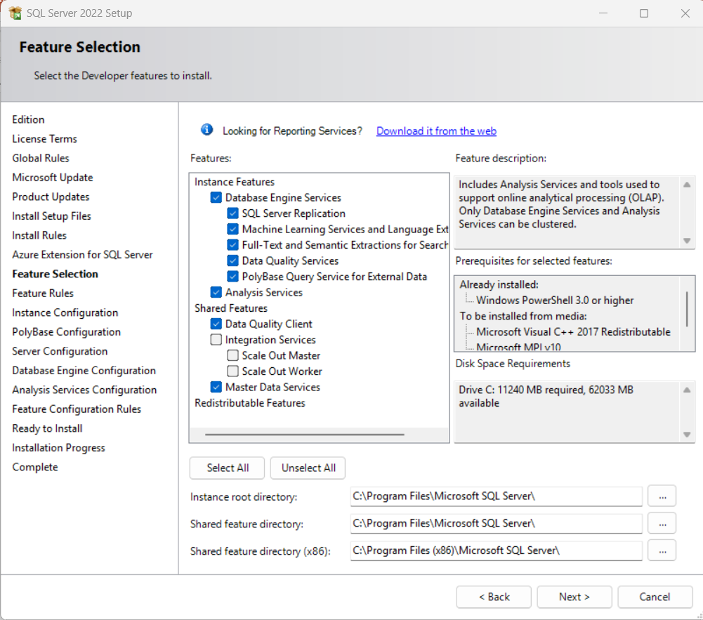
Ở phần Feature Selection ta chọn hết phần Database Engine còn phần Shared Features có thể chọn hoặc không rồi Next

Slide 13
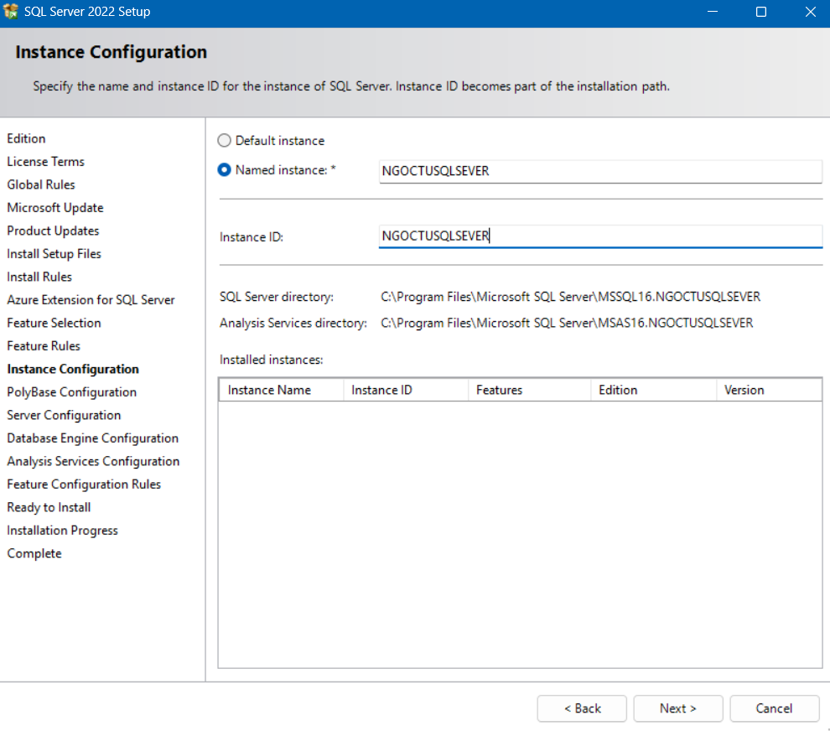
Chọn Name instance để đổi tên mà bạn muốn hoặc chọn Default instance giữ nguyên tên cũ lúc ban đầu rồi Next và chờ nó tải cũng được

Slide 14
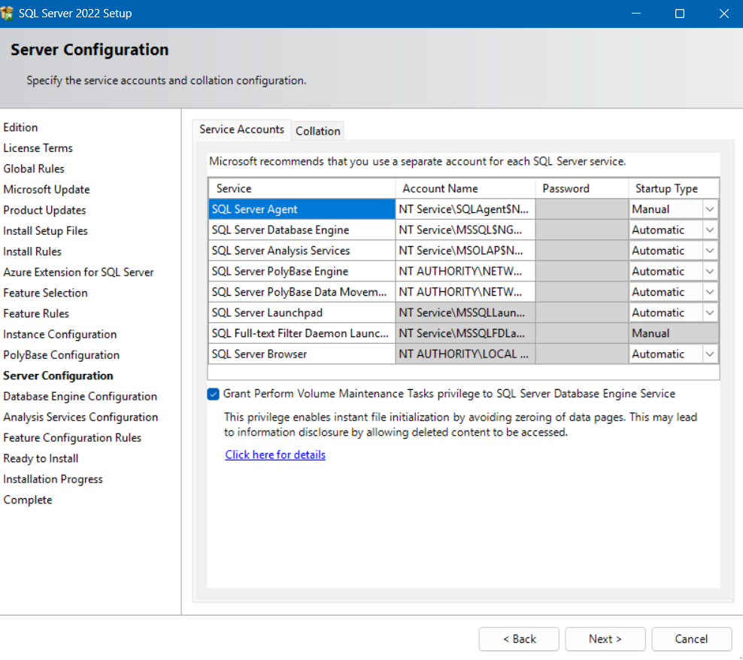
Tích vào ô Grant Perform Volume …. Rồi Next

Slide 15
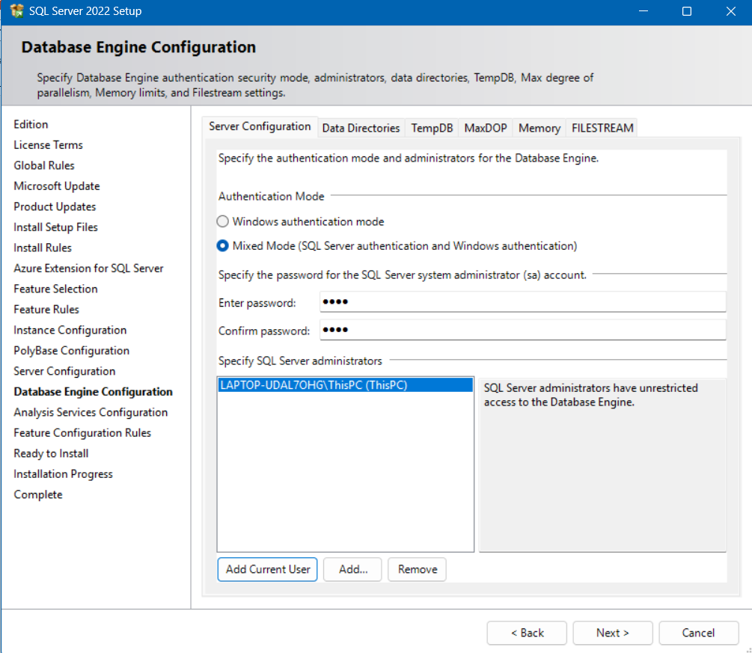
Chọn Mixed mode => cấp mật khẩu cho tài khoản là [ sa ] ví dụ TK : sa MK :1234 => Chọn add current user => Next

Slide 16

Cài đặt SQL Server Management Studio (SSMS)
1. Truy cập: https://aka.ms/ssmsfullsetup
2. File :
3. Chạy file .exe và nhấn Install

Slide 17
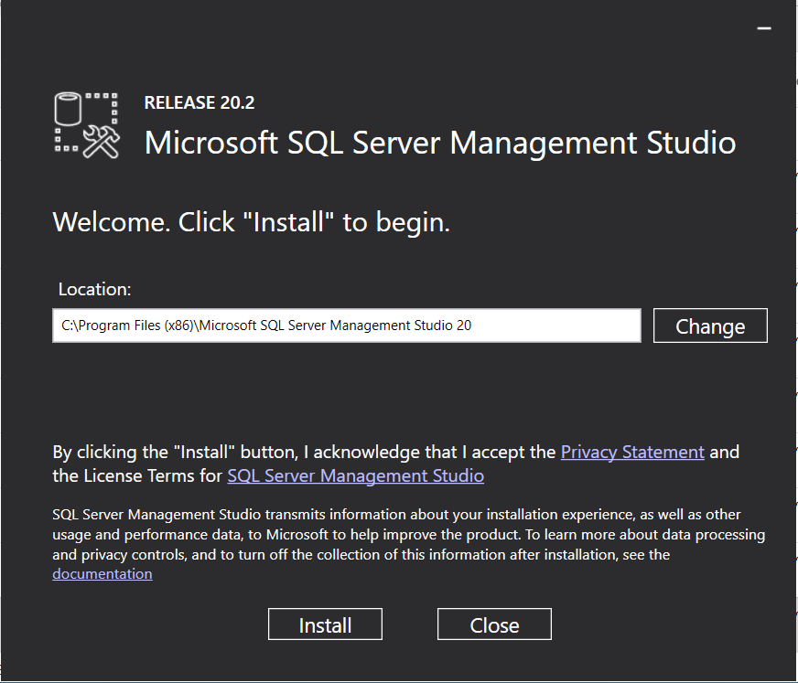
Chọn install

